Slide 1
স্বাগতম

Slide 2
শিক্ষক পরিচিতি
আজিবুর রহমান
সহকারী শিক্ষক
ফুড়ারপার সরকারি প্রাথমিক বিদ্যালয়
কোম্পানীগঞ্জ,সিলেট।
Gmail:aziburrahman6231@@gmail.com

Slide 3
পাঠ পরিচিতি
বিষয়
প্রাথমিক বিজ্ঞান
শ্রেণি
চতুর্থ
পাঠ
পরিবেশে জীব
পাঠ্যাংশ
বেঁচে থাকার জন্য জীবের যা প্রয়োজন
সময়
৫০ মিনিট

Slide 4
আজকের পাঠ শেষে শিক্ষার্থীরা...
১.১.১
জীবের বেঁচে থাকার জন্য প্রয়োজনীয় উপাদানের নাম বলতে পারবে।

Slide 5
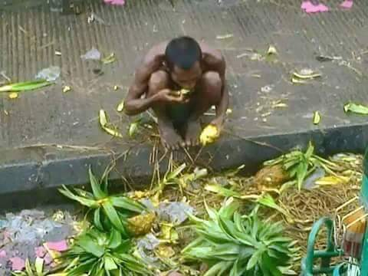
ময়লা থেকে লোকটি খাবার খাচ্ছে কেন?
ছবিতে কী দেখতে পাচ্ছ?
বেঁচে থাকার জন্য

Slide 6
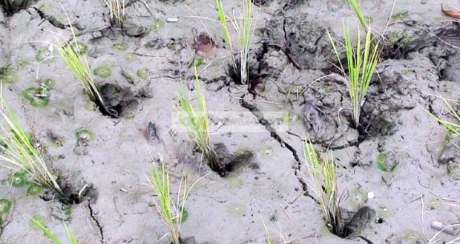
ছবিতে কী দেখতে পাচ্ছ?
ধানের চারা শুকিয়ে যাচ্ছে কেন?
পানির জন্য

Slide 7
পাঠ শিরোনাম
বেঁচে থাকার জন্য জীবের যা প্রয়োজন

Slide 8
জীবের বেঁচে থাকার জন্য আর কী কী প্রয়োজন?

Slide 9
কাজটি নিয়ে জোড়ায় আলোচনা কর।
আমি হাত দিয়ে নাক ও মুখ বন্ধ করলে শ্বাস নিতে পারি না।
পিপাসা পেলে আমি পানি পান করি।

Slide 10
খাদ্য
প্রাণীর বেঁচে থাকার জন্য প্রয়োজনীয় পুষ্টি উপাদান শক্তি পেতে অবশ্যই খাদ্য গ্রহণ প্রয়োজন। এই খাদ্য তারা পরিবেশের উদ্ভিদ এবং অন্যান্য প্রাণী থেকে পেয়ে থাকে। উদ্ভিদেরও শক্তি ও পুষ্টি উপাদান প্রয়োজন। তবে এরা প্রাণীর মত করে খাদ্য গ্রহণ করে না। উদ্ভিদ নিজের খাদ্য নিজেই তৈরি করতে পারে।

Slide 11
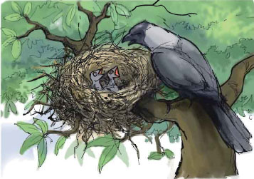
আবাসস্থল
এবং
আশ্রয়স্থল
সকল জীবের আবাসস্থল প্রয়োজন। উদ্ভিদ যে জায়গায় জন্মে এবং প্রাণী যে বিশেষ স্থানে বাস করে তাই তার আবাসস্থল। প্রাণীর আশ্রয়স্থলও প্রয়োজন। আশ্রয়স্থল হল প্রাণীর জন্য একটি নিরাপদ স্থান, যা তাকে আক্রমণকারী প্রাণী এবং বিরূপ আবহাওয়া থেকে রক্ষা করে। কোন কোন প্রাণী, যেমন- পাখি আশ্রয়ের জন্য গাছে বাসা তৈরী করে।

Slide 12
পানি
পানি ছাড়া কোন জীবই বাঁচতে পারে না। উদ্ভিদ খাদ্য তৈরিতে পানি ব্যবহার করে। প্রাণী তার খাদ্য পরিপাকের জন্য পানি ব্যবহার করে। আবার অনেক উদ্ভিদ ও প্রাণী পানিতেই বাস করে।

Slide 13
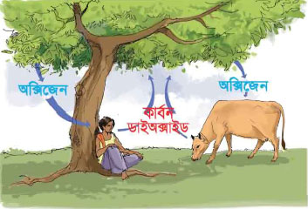
বায়ু
জীবের জন্য বায়ু অত্যন্ত গুরুত্বপূর্ণ। উদ্ভীদ খাদ্য তৈরির সময় বায়ু থেকে কার্বন ডাইঅক্সাইড গ্রহণ করে এবং অক্সিজেন ত্যাগ করে। প্রাণী বায়ু থেকে অক্সিজেন গ্রহণ করে এবং কার্বন ডাইঅক্সাইড ত্যাগ করে। বেঁচে থাকার জন্য সকল উপাদান জীব পরিবেশ থেকেই পেয়ে থাকে।

Slide 14
নিচে দেখানো ছকের মত তোমাদের খাতায় একটি ছক তৈরি কর।
বেঁচে থাকার জন্য জীবের কী কী প্রয়োজন?
খাদ্য
বাসস্থান
বায়ু

Slide 15
জীবের বেঁচে থাকার জন্য প্রয়োজন
খাদ্য
আবাসস্থল
পানি
বায়ু

Slide 16
মূল্যায়ন
প্রাণীর বেঁচে থাকতে খাদ্যের প্রয়োজন কেন?
প্রয়োজনীয় পুষ্টি উপাদান এবং শক্তি পেতে প্রাণীর অবশ্যই খাদ্য গ্রহণ প্রয়োজন।

Slide 17
মূল্যায়ন
জীবের বেঁচে থাকাতে বায়ু কীভাবে সাহায্য করে?
উদ্ভীদ খাদ্য তৈরির সময় বায়ু থেকে কার্বন ডাইঅক্সাইড গ্রহণ করে এবং অক্সিজেন ত্যাগ করে। প্রাণী বায়ু থেকে অক্সিজেন গ্রহণ করে এবং কার্বন ডাইঅক্সাইড ত্যাগ করে।

Slide 18
সবাইকে অনেক অনেক ধন্যবাদ।

